Slide 1
БРОНХІОЛІТ.
Радіологічне різноманіття
Одеса- 2021
ДОЙКОВА К.М.
Ас. кафедри променевої діагностики, терапії та радіаціонної медицини і онкології ОНМедУ

Slide 2
Бронхіоліт - це широкий термін, який відноситься до будь-якої форми запалення бронхіол
Клінічно, функціонально і морфологічно високо варіабельний
Може бути первинним або вторинним
Існує деякий збіг з терміном «хвороба малих дихальних шляхів».
Візуалізувати бронхіоліт найкраще за допомогою HRCT
Рентгенографія може показати нормальну картину або ознаки обструкції

Slide 3
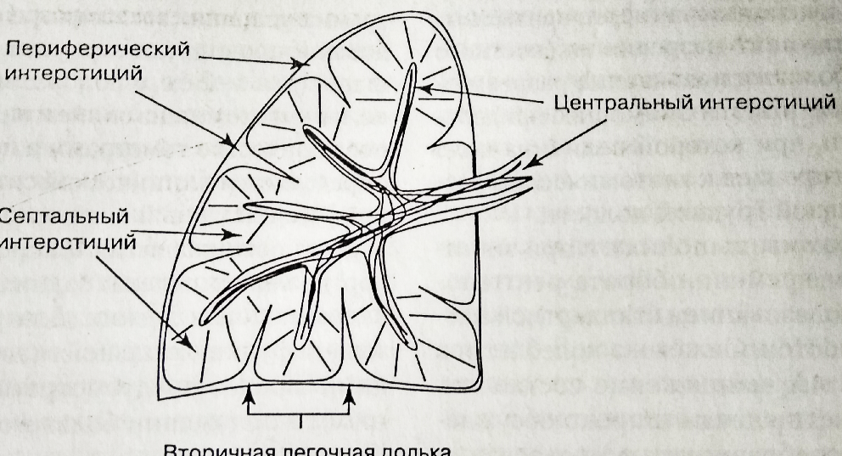
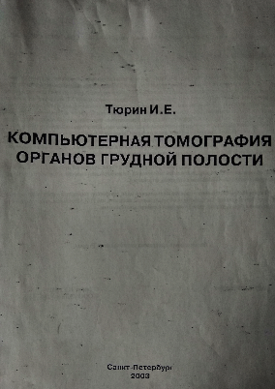
Вторинна легенева часточка -найменша частина легень, відмежована сполучнотканинною перегородкою. Анатомічні елементи можна оцінювати тільки по даних МСКТ. Субплеврально в передніх і бічних і базальних відділах товщина перегородок максимальна і досягає 0.1 мм. Візуалізація полегшується повітряністю легеневої тканини.

Slide 4
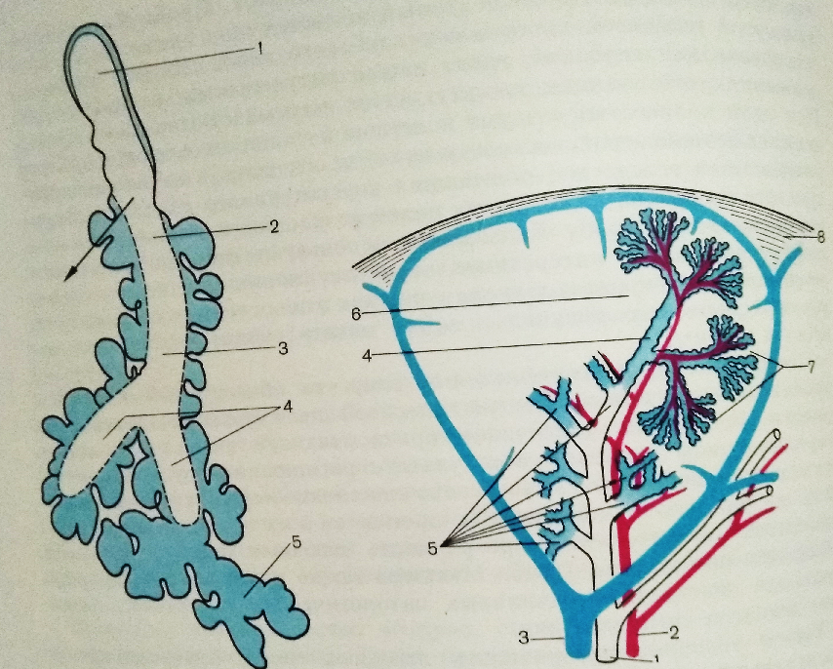
Зліва схема будови дихального дерева:
1. Кінцева бронхіола.
2. Дихальна бронхіола.
3,4. Альвеолярні ходи.
Альвеолярний мішечок.
Справа Будова легеневої часточки(SchnzH, 1975)
часточковий бронх.
часточкова артерія.
Міжчасточкова вена.
Кінцеві бронхіоли.
Альвеолярні бронхіоли.
Кінцеві альвеолярні бронхіоли.
Ацинуси.
Міжальвеолярні перетинки.
Рентгено-діагностика захворювань органів дихання., Л.С.Розенштраух, Н.І.Рибакова, М.Г.Виннер,М. «Медицина»,1987р., ст26.
Крізь отвори в стінках альвеол (пори Кона) здійснюється колатеральна вентиляція: перехід повітря по градієнту тиску від «більше» до «менше».
У гіповентильованих структурах, що спалися, тиск «менше».

Slide 5
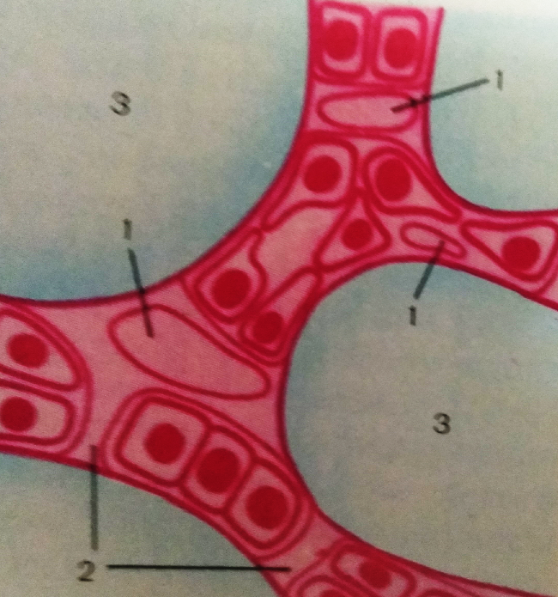
Схематичне зображення альвеолярних стінок і оточуючих капілярів (1)
Альвеолярні пари (2) , що здійснюють коллатеральну вентиляцію.
Альвеоли(3).
Колатеральна вентиляція призводить до того, що ателектаз не є обов'язковим і негайним наслідком обтурації бронхів, незважаючи на їх кінцевий характер.
Протягом декількох тижнів може зберігатися повітряність ділянки легень, яка не отримує повітря через бронх.
Виняток: обтурація часткового бронха, неминуче призводить до ателектазу частки. Листки міжчасткової плеври НЕ перешкоджають колатеральній вентиляції через неї.
Рентген-діагностика захворювань органів дихання., Л.С. Розенштраух, Н.І. Рибакова, М.Г. Виннер, М. «Медицина»,1987р., ст. 27.

Slide 6
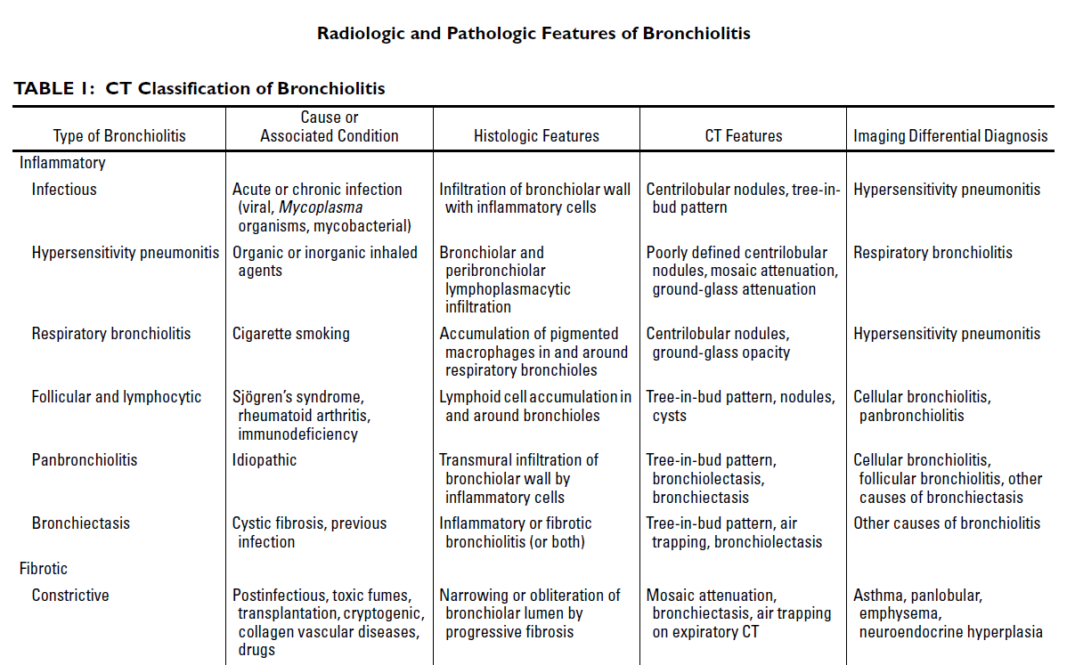
Notes:
Radiologic and Pathologic Features of Bronchiolitis Sudhakar J. Pipavath, David A., LynchCarlyne Cool Kevin K. Brown,John D. Newell AJR:185, August 2005

Slide 7
Рентгенографія може показати нормальну рентген-картину або ознаки обструкції:
збільшення обсягу однієї або обох легень аж до утворення псевдо медіастінальних гриж і візуального звуження \ зміщення судинного пучка
рівномірне підвищення прозорості легеневих полів на периферії або базально (вище ніж у верхніх відділах)
«повітряні пастки »(ділянки локального збільшення прозорості, що зберігаються на одному і тому ж місці на інспіраторній і експіраторній рентгенограмі)
зміна форми діафрагми (намет)
поглиблення латеральних синусів
зменшення КТІ
зниження прозорості легеневої тканини через збагачення прикореневого інтерстицію
поява ніжних дрібних вогнищевих тіней з чіткими контурами
посилення легеневого малюнка в центральних відділах по перибронхіальному типу (візуалізація дрібних бронхів через потовщення-набряку його стінок)
посилення легеневого малюнка по ретикулярному типу, може простежуватися в периферичних відділах аж до плащового шару
поява ліній Керлі В

Slide 8
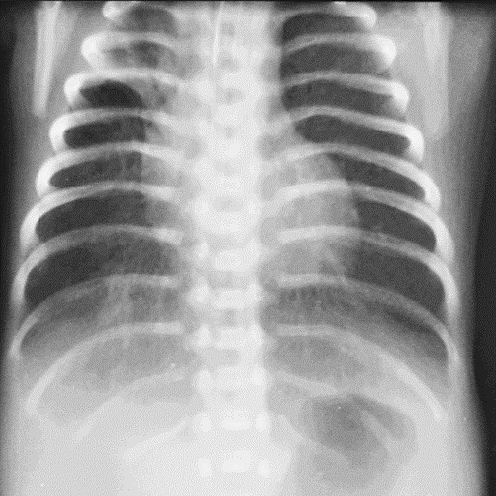
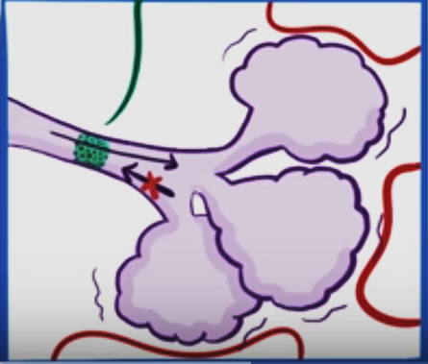
Бронхіоліт «локальне здуття»
Notes:
Участок локального вздутия в центральном отделе ателектазированной верхней правой доли.
Пациент на ИВЛ, кончик ЭЭТ установлен правильно : на 1 см выше бифуркации.

Slide 9
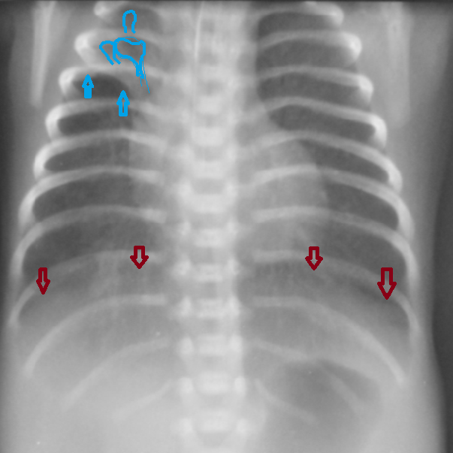
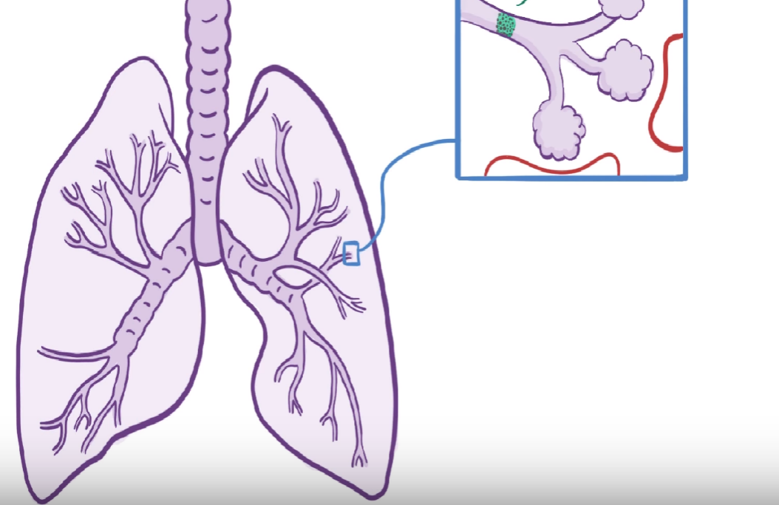
-Права верхня частка зменшена в обсязі, мала міжчасткова щілина «втягнута» в бік верхньої частки (блакитні стрілки). Гіповентиляція.
-Ділянка в центрі частково ателектазованої правої верхньої долі- локальне здуття як результат слизової пробки (синє обведення).
- Легеневий малюнок з обох сторін (більше в передніх відділах) посилений за рахунок ретикулярно-альвеолярного компонента через що контури діафрагми «розмиті», нечіткі по обидва боки (червоні стрілки).

Slide 10
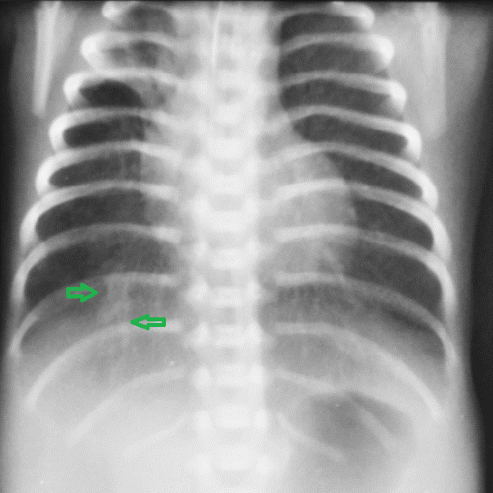
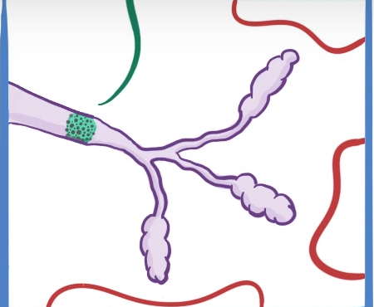
Безповітряна ділянка правої легені в базально-задньому відділі нижньої частки обумовлена поступовою резорбцією повітря з раніше гіпервентилюваної ділянки.
Зумовлюється тривалою відсутністю дренажу і наявністю слизової пробки. Загрожує можливістю розвитку вторинної пневмонії.
Notes:
Ателектаз S9(?) правого легкого.

Slide 11
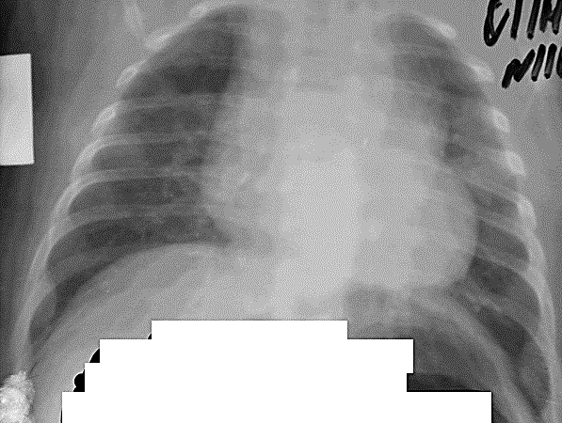
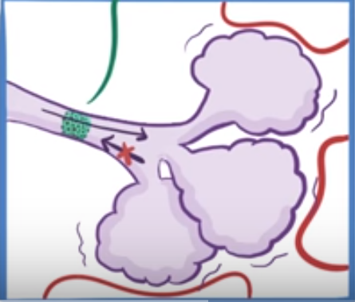
- В проекції верхньої правої частки ділянка локального збільшення прозорості- «повітряна пастка».
-Діафрагма утворює «намет» .
-Латеральні синуси значно поглиблені (більше зліва, тому що збільшеній в обсязі легені печінку відтіснити донизу значно важче, ніж повітряний газовий міхур шлунка)

Slide 12
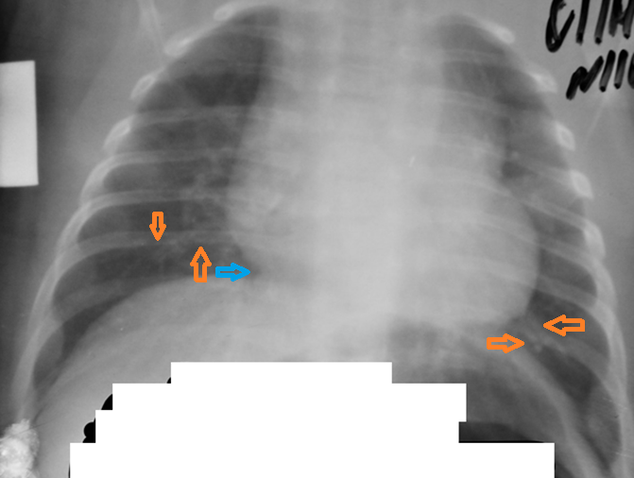
- Легеневий малюнок посилений по периваскулярному типу за рахунок запалення (і потовщення в результаті цього) стінок бронхів, стають видимими лінійні повітряні дрібні бронхи. Помаранчеві стрілки.
-
Нерівномірна пневматизація легеневої тканини обумовлена ​​різним ступенем аерації.
- Розмитість, нечіткість легеневого малюнка пояснюється набряком інтерстицію, який ніби прикриває судини (головна складова легеневого малюнка в нормі).
- Кардіодіафрагмальние кути поглиблені по обидва боки.
- В області правого кардіодіафрагмального кута стає видимою нижня порожниста вена, «оголена».

Slide 13
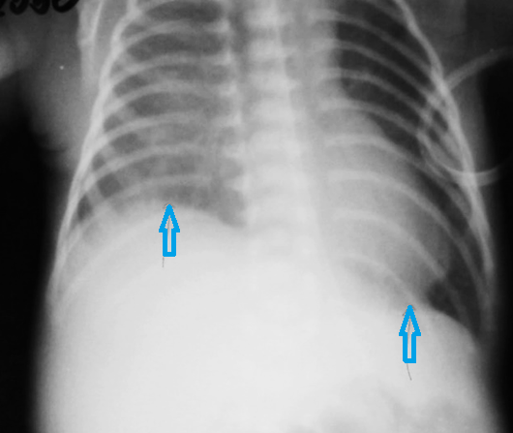
Пневматизація правої легені в медіальному відділі на всьому протязі нерівномірно знижена. Удаване зменшення обсягу правої легені обумовлене обструкцією лівої.
Діафрагма справа розташована на рівні 9-го ребра по задньому відрізку, зліва -на рівні 11-го (стрілки).

Slide 14
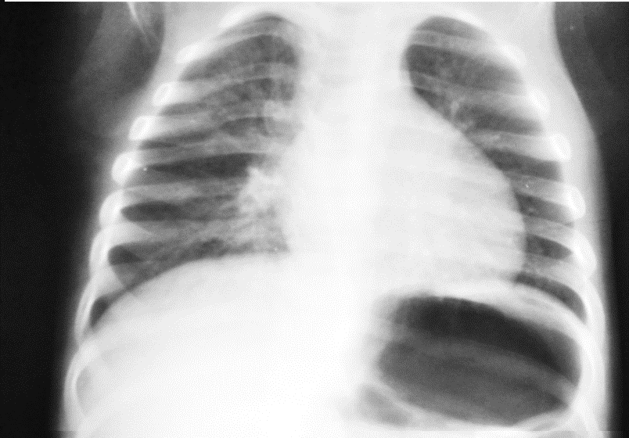
- Права легеня збільшена в обсязі з утворенням псевдомедіастинальної грижі.
-Грудна клітка розширена в поперечнику.
-Передні відрізки ребер підняті врівень із задніми у верхніх відділах.
-Частина легеневої тканини пролабує поза ребровими дугами.

Slide 15
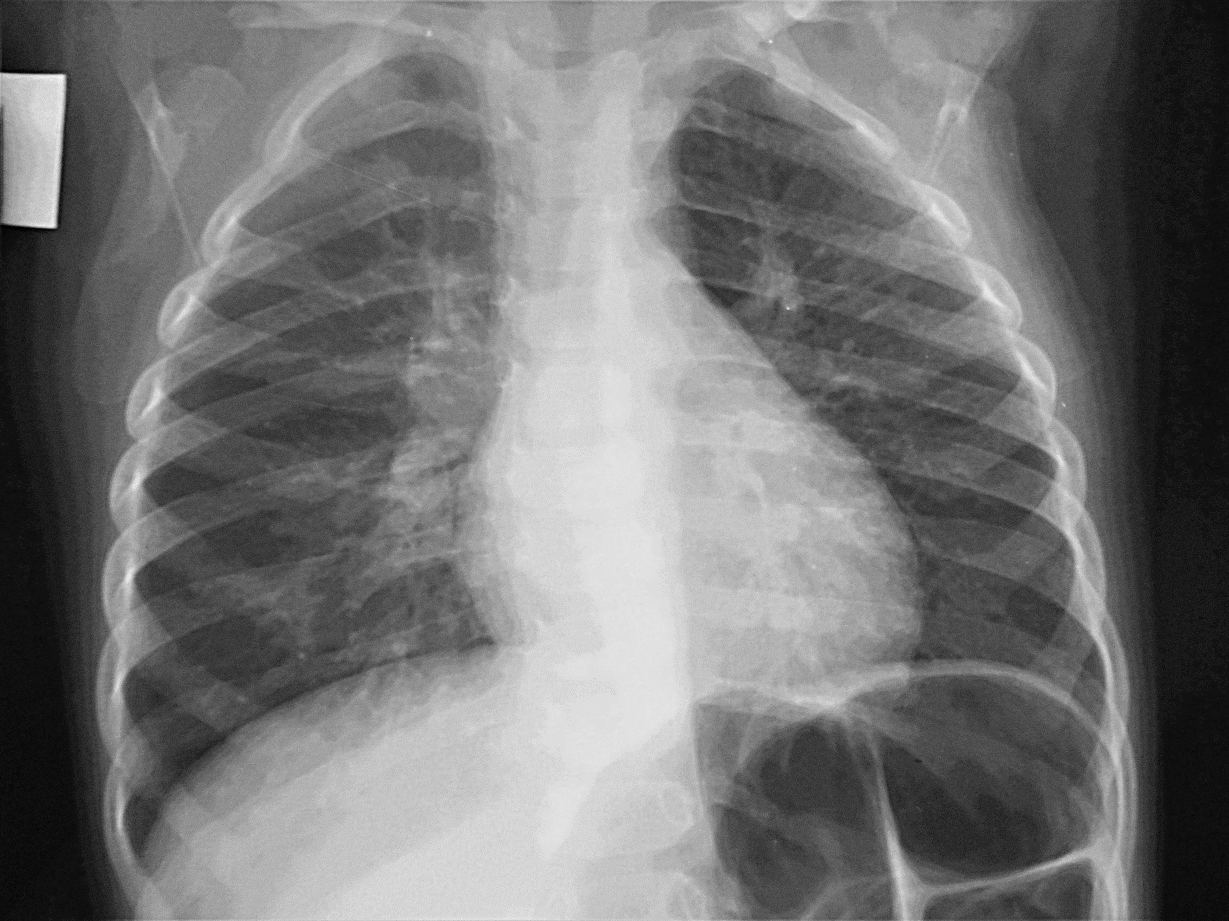
Грудна клітка розширена в середньому відділі, пневматизація в латеральних відділах вище, ніж в медіальних.

Slide 16
Класифікація бронхіолітов
1.Запальний бронхіоліт
2.Бронхіоліт, асоційований з гіперчутливим пневмонітом
3.Фіброзуючий (констриктивний бронхіоліт)
4.Гранулематозний бронхіоліт

Slide 17
КТ ознаки бронхіоліту
Прямі:
Обумовлені накопичення секрету в просвіті бронхіол, перебронхіальним запаленням, потовщенням стінок бронхіол (рідше).
Відображаються:
-Y-подібні структури(с-м дерева в бруньках);
-погановідмежовані центрилобулярні осередки;
- кільцеподібні невеликі структури в центі часточки (бронхіолоектази);
- ущільнення легеневої тканини по типу матового скла або безповітряних ділянок ущільнення.
Побічні:
С-мы , пов'язані з порушенням бронхіальної прохідності, в тому числі і ділянки підвищеної прозорості.

Slide 18
Для виявлення констриктивного(облітеруючого) і дифузного панбронхіоліту пред'являються різні вимоги.
Констриктивний (облітеруючий) бронхіоліт для демонстрації регіональних відмінностей щільності (шаблон загасання мозаїки) вимагає контрастного розрішення.
Звуження налаштувань вікна дозволяє збільшити видиму товщину бронхіальної стінки і в той же час зменшити видимий внутрішній бронхіальний діаметр.
Підбір параметрів зависти від машини.
Приблизно можуть бути рекомендовані: рівень вікна -400 - -950 одиниць Хаунсфілда (HU) і шириною 1000 - 1600 HU (центртр вікна повинен бути -250 - -700 HU). (1 - 2 мм) Коллімаційними секціями з інтервалом 10 мм.
(Small airways diseases: detection and insights with computed tomography. D.M.
Hansell. #ERS Journals Ltd 2001.
Зображення хворих дифузним панбронхіолітом вимагає адекватного просторового розрішення для зображення характеристики невеликі розгалужені структури (малюнок «дерево в бруньках»).

Slide 19
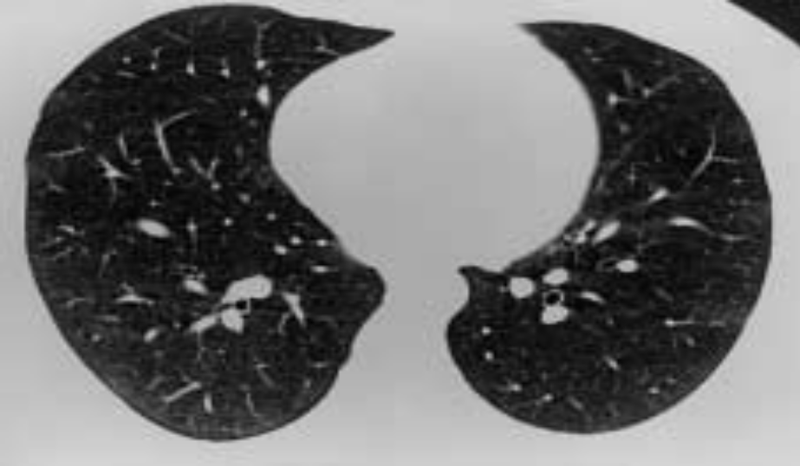
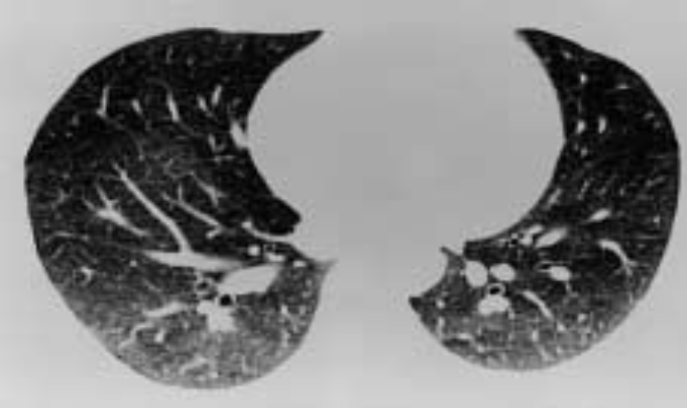
Паренхіма нормальної легені збільшується в загасанні на видиху
- а) Нормальні прояви паренхіми легені на аксіалах КТ у хворого з затримкою дихання на повному вдиху: Крім поступового збільшення щільності легень паренхіма в залежності від незалежної осі, щільність паренхіми легень однорідна.
- б) Приблизно той же анатомічний рівень на затримці дихання при залишковому обсязі (кінець-витікання), градієнт щільності виділений, але в іншому випадку ослаблення легень залишається відносно рівномірним.
(Small airways diseases: detection and insights with computed tomography. D.M.
Hansell. #ERS Journals Ltd 2001.

Slide 20
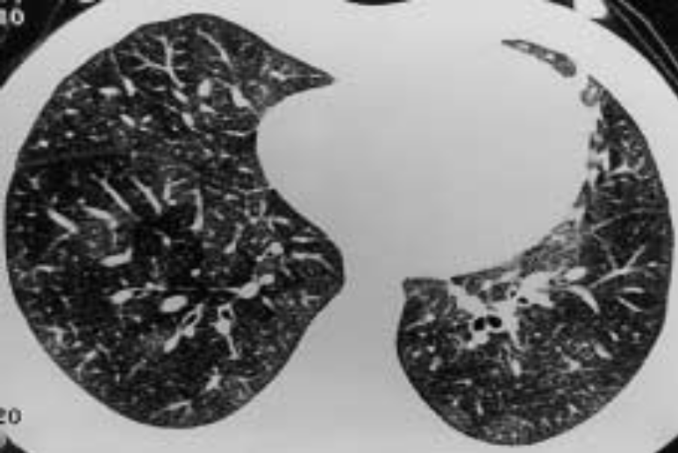
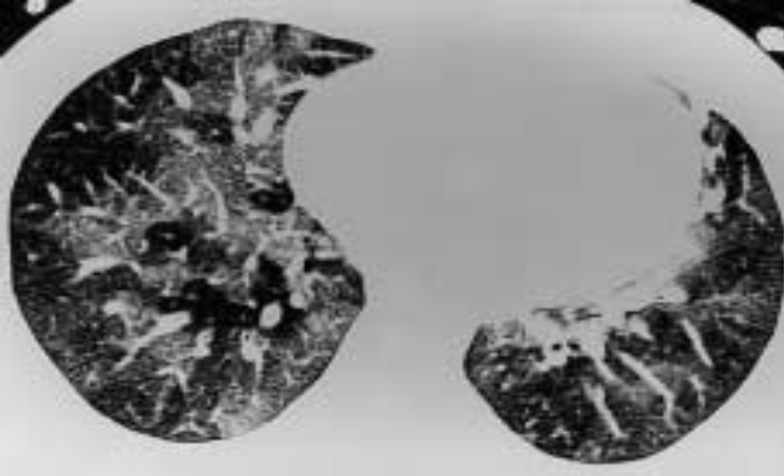
Області захоплення повітря, викликані хворобами малих дихальних шляхів розглядається як локальна неоднорідність, тобто чергування ділянок, які залишаються відносно яскравими (чорними) вкрапленними в області нормальної високої щільності легень.
Пацієнт після трансплантації кісткового мозку.
а) МСКТ на вдиху: плямисті ділянки різної щільності в паренхімі легень. У зонах зниженої щільності легеневі судини відносно зменшеного калібру.
б) На видиху: локальна неоднорідність щільності легенової паренхіми набагато помітніше. Це симптом посилення мозаїчності!
(Small airways diseases: detection and insights with computed tomography. D.M.
Hansell. #ERS Journals Ltd 2001.

Slide 21
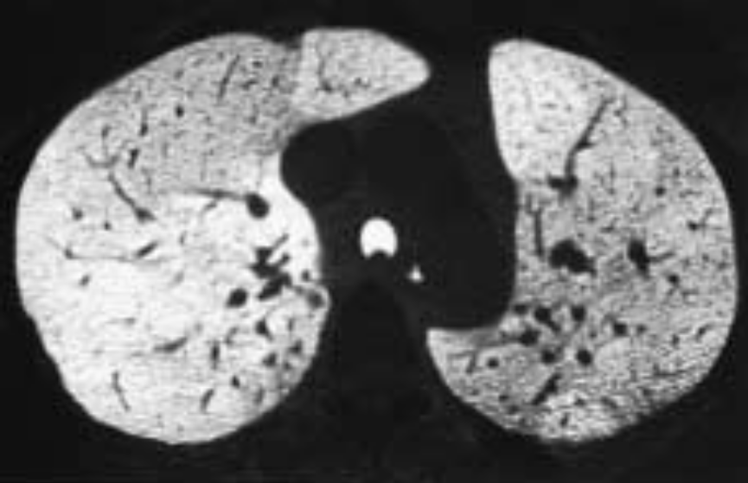
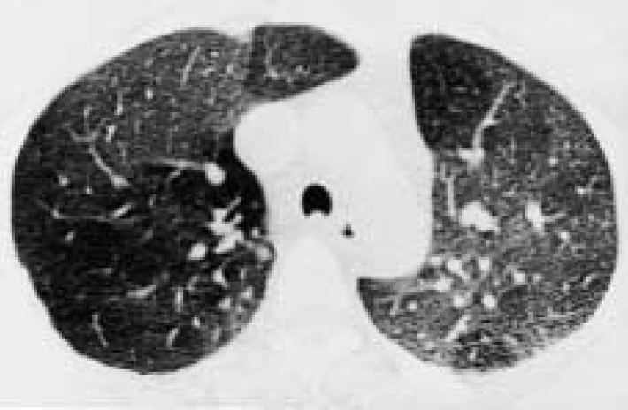
Комп'ютерна томографія на видиху, пацієнт з поствірусним констриктивним облітеруючим бронхіолітом.
(Small airways diseases: detection and insights with computed tomography. D.M.
Hansell. #ERS Journals Ltd 2001.

Slide 22
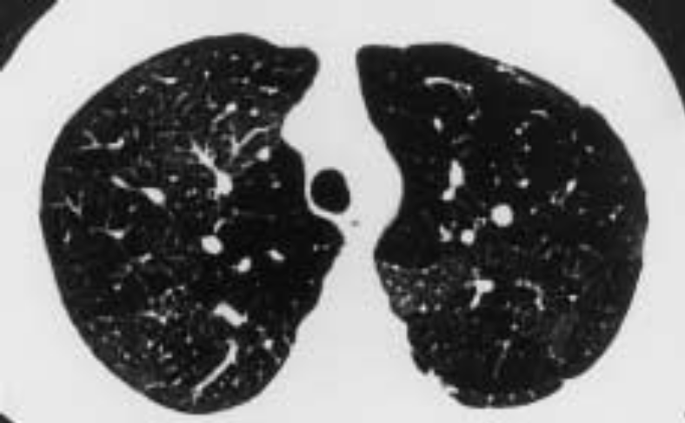
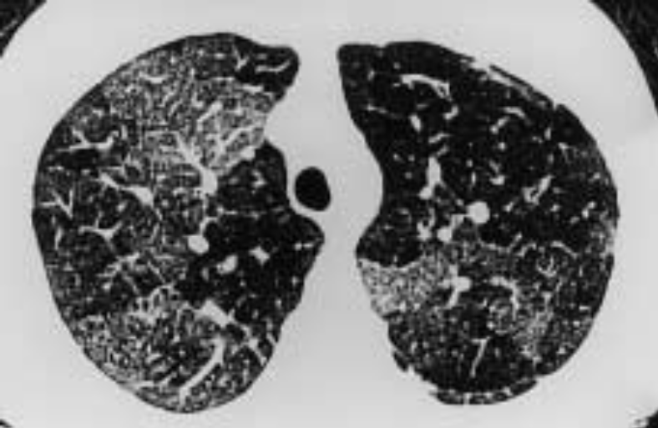
Симптом посилення мозаїчності!
Пацієнт з ревматоїдним артритом, облітеруючим бронхіолітом пов'язаний зі звуженням малих шляхів.
а) На вдиху настройки вікна (в зонах загального користування: -600, ширина 1400 HU); відмінності в щільності в легенях паренхіма тонка.
б) Звузивши вікно в налаштуваннях контраст між областями легень підкреслюється.
(Small airways diseases: detection and insights with computed tomography. D.M.
Hansell. #ERS Journals Ltd 2001.

Slide 23
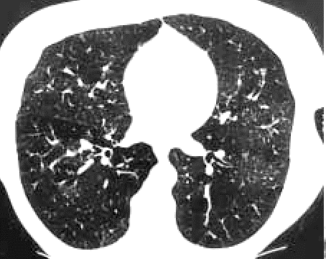
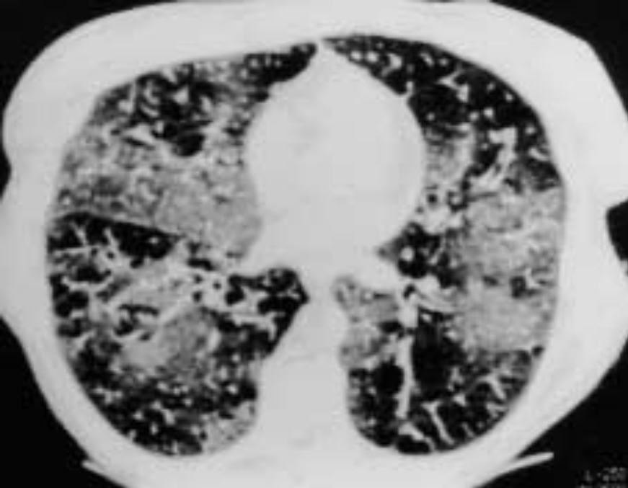
Симптом посилення мозаїчності!
Пацієнт з констриктивним облітеруючий бронхиолитом.
а) На інспіраторній КТ високого розрішення тонкі локальні відмінності в щільності паренхіми базальних відділів легені. Циліндричний бронхоектаз.
б) в мінімальній інтенсивності контрастність між нормальним і аномальним легенями значно збільшується, АЛЕ одночасно менш помітні порушення бронхіальної прохідності.
(Small airways diseases: detection and insights with computed tomography. D.M.
Hansell. #ERS Journals Ltd 2001.

Slide 24
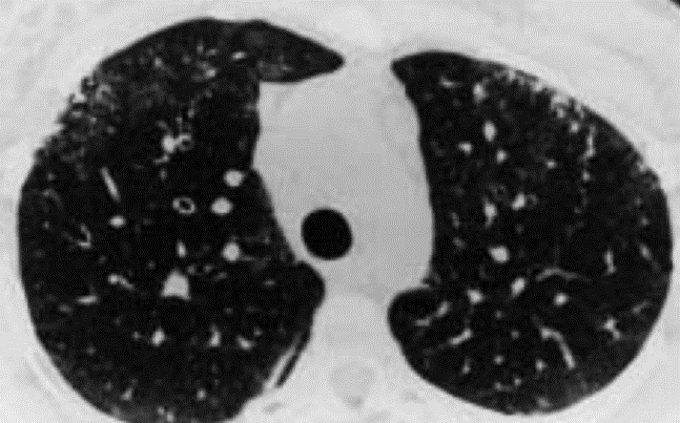
Пацієнт з ревматоїдним артритом і даними про змішану (рестриктивну і обструктивну) функції легень.
Периферична ретикулярна перебудова легеневої тканини з структури з деяким розширенням дихальних шляхів в Потовщення і розширення стінок, що відображають хворобу малих дихальних шляхів.
(Small airways diseases: detection and insights with computed tomography. D.M. Hansell. #ERS Journals Ltd 2001.

Slide 25
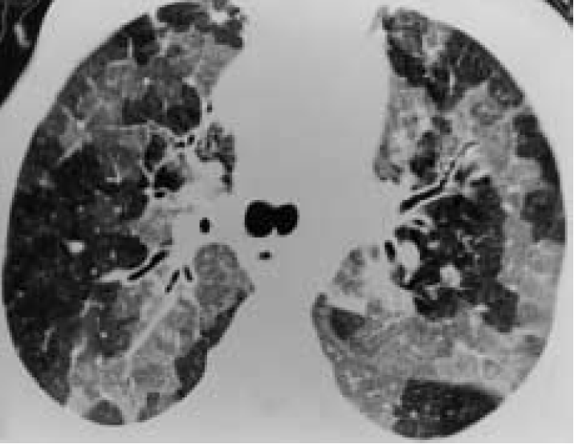
Пацієнт після трансплантації.
Облітеруючого бронхіоліту.
(Small airways diseases: detection and insights with computed tomography. D.M. Hansell. #ERS Journals Ltd 2001.

Slide 26
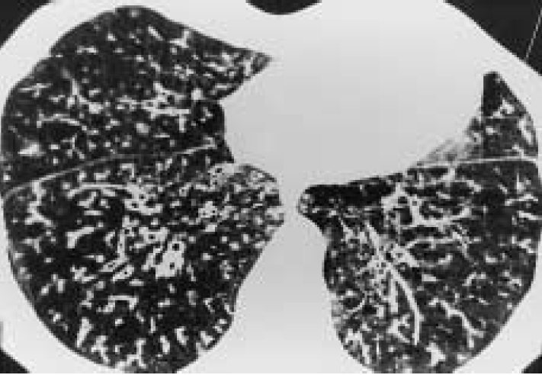
Дифузний панбронхіоліт.
Розширені, з товстими стінками бронхи не зменшуються в діаметрі до периферії, бронхіоли закупорені ексудатом. Множинні циліндричні бронхоектази.
Бронхоектазія є незмінною ознакою дифузного панбронхіоліту.
(Small airways diseases: detection and insights with computed tomography. D.M. Hansell. #ERS Journals Ltd 2001.

Slide 27
1. Інфекційний бронхіоліт викликається:
- Вірусами (респіраторно-синцитіальний вірус RSV): особливо у дітей - RSV-бронхіоліт )
Бактеріями
Мікобактеріями:
  Mycobacterium tuberculosis
  атипові мікобактеріальні види
  Грибковими інфекціями, наприклад Aspergillus fumigatus , особливо у пацієнтів з ослабленим імунітетом

Slide 28
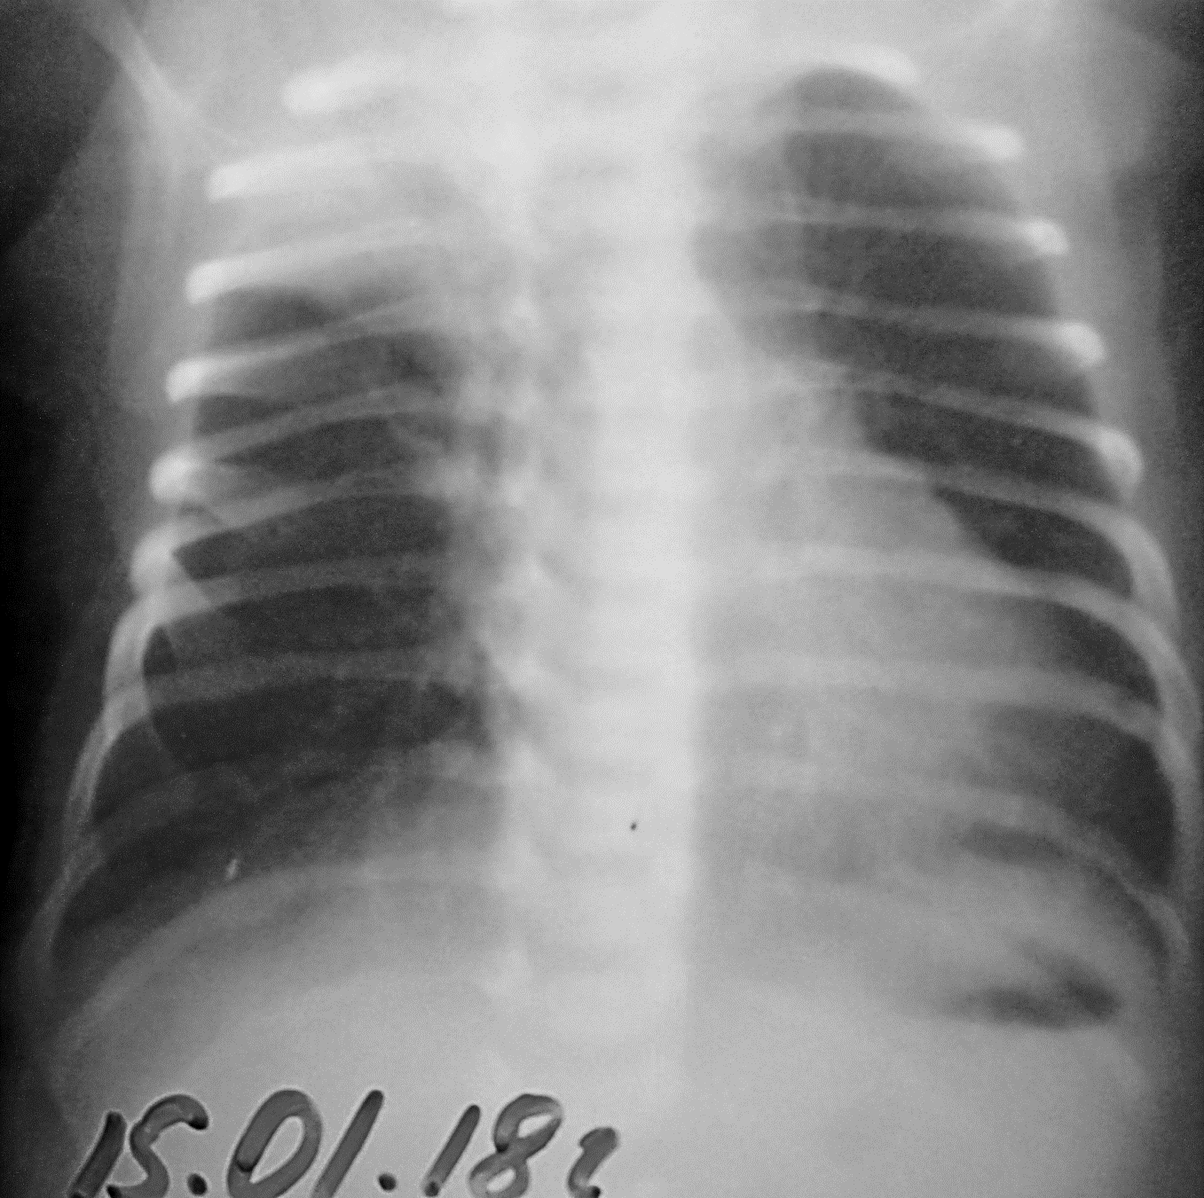
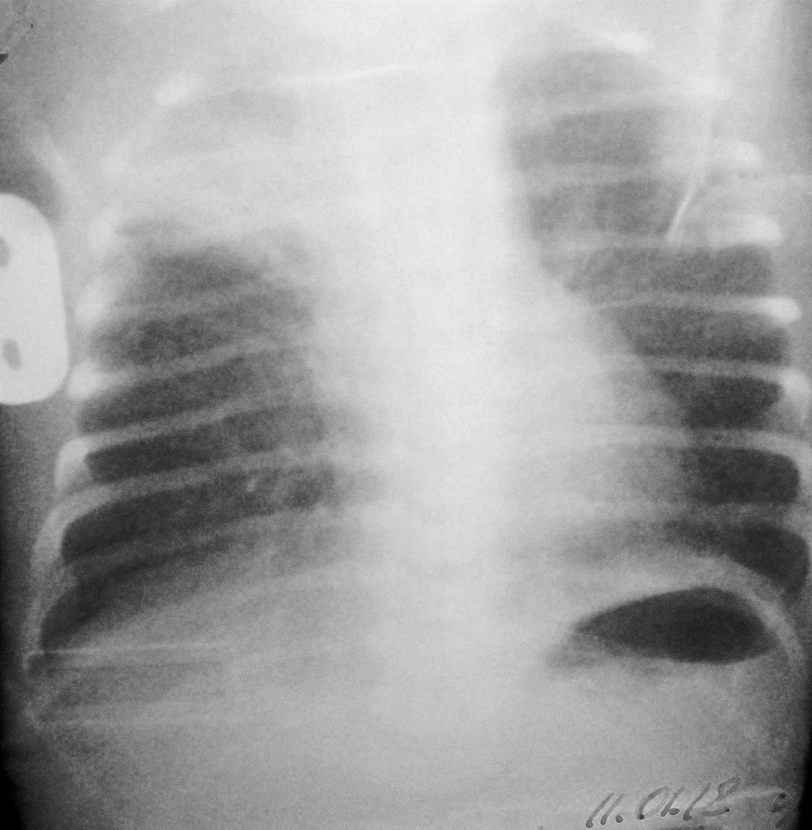
Ателектаз верхньої частки правої легені, рентген-ознаки обструкції. SRV.
Notes:
Подтверждено лабораторно.

Slide 29
2.Бронхіоліт, асоційований з гіперчутливим пневмонітом
Гіперчутливий пневмоніт (HP), також відомий як зовнішній алергічний альвеоліт, являє собою групу захворювань легень, опосередкованих запальною реакцією на інгаляцію алергену.
Це можуть бути органічні або неорганічні частинки (мікроби, тварини або рослинні білки і деякі хімічні речовини), які утворюють гапти сенсибілізованими індивідуумами.

Slide 30
Бронхіоліт, асоційований з гіперчутливим пневмонітом
Більше 200 різних антигенів визначені як пов'язані з розвитком гіперчутливого пневмониту, включаючи рослинні продукти, продукти тваринного походження, аерозольні мікроорганізми і органічні хімікати.
Куріння є захисним механізмом проти алергічного пневмоніту, ймовірно обумовлено ​​інгібуючою дією нікотину на активацію макрофагів і проліферацію лімфоцитів. Однак, коли у курців розвивається гіперчутливий пневмоніт, це найчастіше фіброзуюча хвороба з гіршим прогнозом.

Slide 31
Бронхиолит, ассоциированный с гиперчувствительным пневмонитом
Залежно від типу «провокатора» -аллергена використовувалися інш численні і більш специфічні терміни, такі як:
легеня любителя птахів
легеня фермера
легеня сировара (спори цвілі сиру)
Багассоз (відходи та пил цукрової тростини)
легеня грибника ( спори грибів)
солодове молочко (бактерії, що живуть в солодовомій макусі)
Кленова хвороба кори
гаряча ванна легка
органічні хімічні речовини, такі як ізоціанати, виявлені в затверджувачах фарби
імунодепресанти, які використовуються при трансплантації органів: наприклад, сиролімус / еверолімус

Slide 32
Гіперчутливий пневмоніт
Тригерні частинки зазвичай знаходяться в діапазоні від 1 до 5 мкм
Гістопатологічний процес складається з хронічного запалення бронхів і перібронхіолярної тканини, часто з погано вираженими гранульомами і гігантськими клітинами в інтерстиції або альвеолах .
Фіброз і емфізема можуть розвиватися позніше.

Slide 33
Гіперчутливий пневмоніт
У більшості випадків гіперчутливі пневмонії включають наступні чотири гістологічних ознаки в різних комбінаціях:
- клітинний бронхіоліт
- дифузні хронічні інтерстиціальні запальні інфільтрати
- слабо обмежені інтерстиціальні некротизуючі (неказеозні) гранульоми
- окремі гігантські клітини в альвеолах або інтерстиції
Notes:
клеточный бронхиолит: хронические воспалительные клетки, выстилающие небольшие дыхательные пути, иногда с образованием эпителиального изъязвления
диффузные хронические интерстициальные воспалительные инфильтраты: в основном состоящие из лимфоцитов и плазматических клеток, но часто включающие эозинофилы, нейтрофилы и тучные клетки
слабо ограниченные интерстициальные некротизирующие (неказеозные) гранулемы: состоящие из лимфоцитов, плазматических клеток и эпителиоидных гистиоцитов с или без гигантских клеток
отдельные гигантские клетки в альвеолах или интерстиции
диффузные хронические интерстициальные воспалительные инфильтраты

Slide 34
Гіперчутливий пневмоніт Рентгенографія
Значущість рентгенографії невисока.
У пацієнта дійсно може бути нормальна картина ОГК.
Зміни, що виявлються можуть включати:
- численні слабо виражені дрібні (<5 мм) непрозорості в обох легенях, іноді щадні верхівки і базальні відділи легень
- хвороба повітряного простору: зазвичай розглядається як непрозорість по типу матового скла (може бути неоднорідною або дифузною, що нагадує набряк легень) або, рідше, як консолідацииії
- картина тонкої сітчастої
-зональний розподіл варіює від пацієнта до пацієнта і може навіть показувати тимчасові зміни у одного і того ж пацієнта

Slide 35
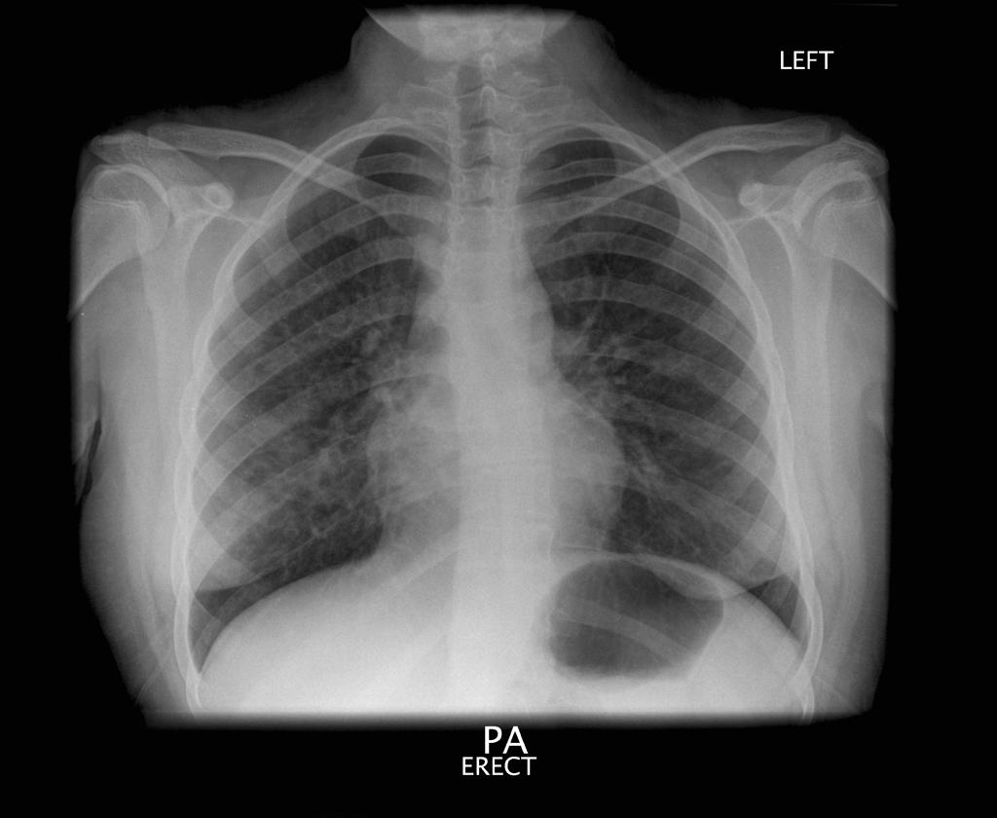
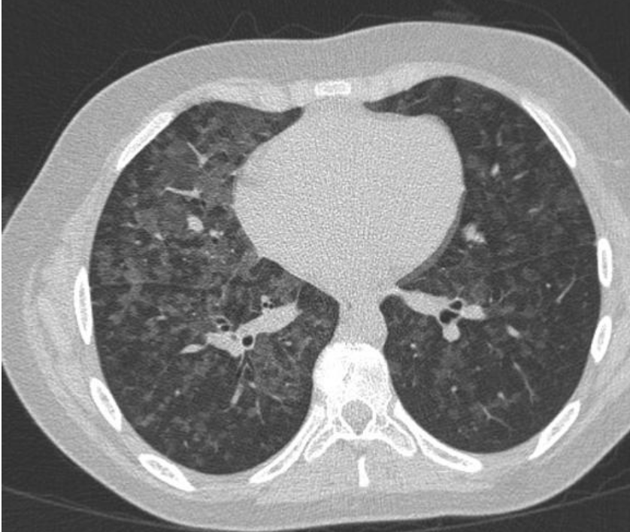
Case courtesy of Dr Yi-Jin Kuok, Radiopaedia.org, rID: 17192
Notes:
Perihilar ground glass changes. Poor expiratory effort reveals peripheral gas trapping
пациент спал с попугаем
Точка обучения: пневмония с гиперчувствительностью может имитировать астму (клинически, а не радиологически

Slide 36
Гранулематозний бронхіоліт - це патологічний тип бронхіоліту, що характеризується недостатньою гранулематозною реакцією за участю дрібних дихальних шляхів
Причини: туберкульоз легень легенева нетуберкульозна мікобактеріальна інфекція легеневий саркоїдоз
Гіперчутливий пневмоніт
Легеневі прояви запального захворювання кишечника:
-прояви хвороби Крона
-прояви виразкового коліту аспірація псілліума неінфекційне ускладнення загальної змінної імунної недостатності (гранулемато-лімфоцитарна інтерстиціальна хвороба легень)
Notes:
37-летний мужчина с обширной болезнью Крона желудка, тонкой и толстой кишки в течение почти десятилетия развил респираторные симптомы и радиологические данные, свидетельствующие о пневмонии, которые не разрешались при лечении антибиотиками. Компьютерное томографическое сканирование его легких показало значительные изменения с кавитированными паренхимными конкрециями. Гистологическая оценка открытой биопсии легкого показала гранулематозный бронхиолит и легочный некробиоз. Лечение стероидами и иммуносупрессией привело к полному разрешению его клинических симптомов пневмонии и аномальных изменений компьютерной томографии. Гранулематозный бронхиолит и некробиотические узлы могут быть проявлением болезни Крона в отсутствие микробных агентов, включая микобактерии или грибковые агенты.
Can J Gastroenterol. 2004 Nov;18(11):687-90.
По литературе мне известны по крайней мере 4 статьи на эту тему , в том числке и у детей :
-N Engl J Med. 2015 Mar 26;372(13):1272-3. doi: 10.1056/NEJMc1500453#SA1.

Slide 37
КТ ознакики бронхіолітів
прямі знаки
  потовщення периферичних дихальних шляхів (можуть спостерігатися тільки в проксимальній частині)
  непрямі ознаки (багато з цих функцій можуть бути неспецифічними самі по собі):
  повітряні пастки
  субсегментарні ателектази
  мозаїчна легення широко розповсюдженні фібротизація і облітерація бронхіол призводить до непрямих ознак плямистих відмінностей в щільності паренхіми легені, що представляють області недостатньої вентіліляціі і недорасправленя легені (так звана модель мозаїчного загасання). Навпаки, значне потовщення бронхіолярних стінок запальним інфільтратом і / або просвітним і оточуючим ексудатом надають видимі ураження дрібних дихальних шляхів
  центролобулярні вузлики
  зміни по типу дерево –в –бруньках (tree-in-bud )

Slide 38
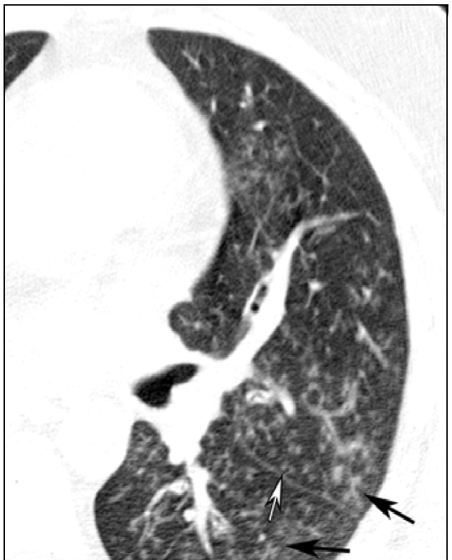
HRCT.
Прояви вторинного мікоплазмового бронхіоліту:
Множинні дрібні малоінтенсивні центрилобулярні вогнищеві тіні, велика частина з яких прилягає до лінійних структрур,що розгалужуються(чорні стрілки): tree-in-bud pattern.
Потовщення міждольової плеври (біла стрілка)
Notes:
HRCT –высокоразрешающая КТ

Slide 39
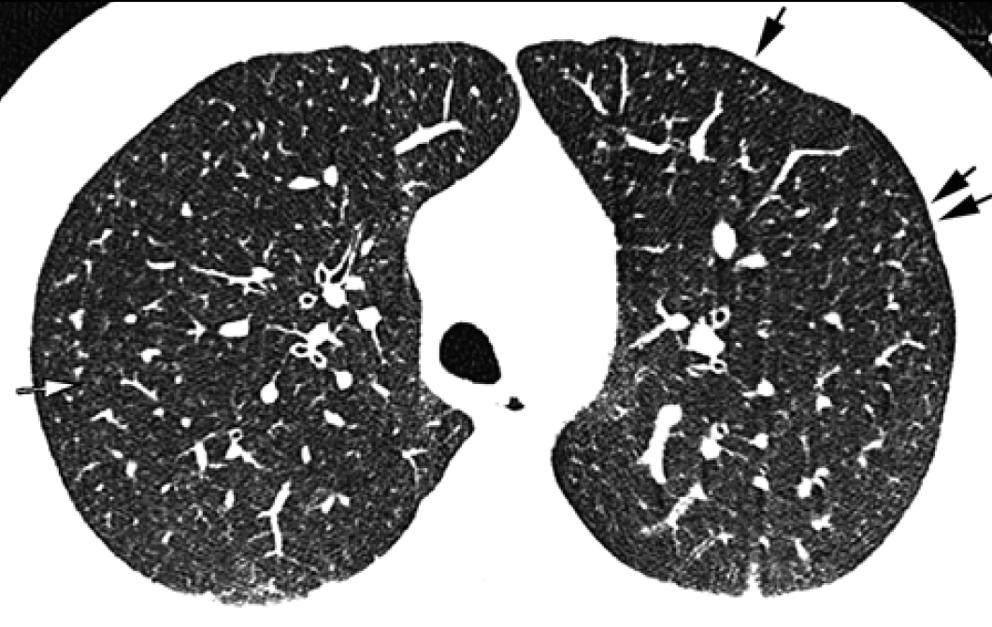
HRCT
Респіраторний бронхіоліт курця
Дифузні дрібні ніжні вогнищеві тіні (чорні стрілки) з непрозоростями навколо по типу матового скла (ground-glass) (біла стрілка)

Slide 40
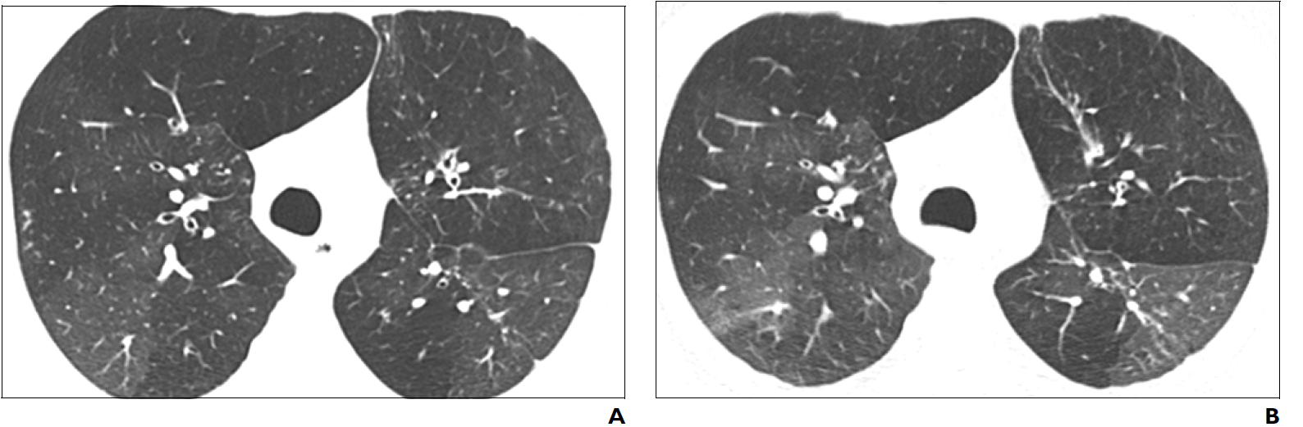
HRCT. Фіброзуючий (констриктивний) бронхіоліт, мікоплазмова пневмонія в анамнезі.
Зліва (на вдиху) і праворуч (на видиху) зображення одного і того ж пацієнта.
На вдиху- множинні ділянки зниженої щільності (загасання), потовщені стінки бронхів, циліндричні бронхоектази
. На видиху повітряні пастки

Slide 41
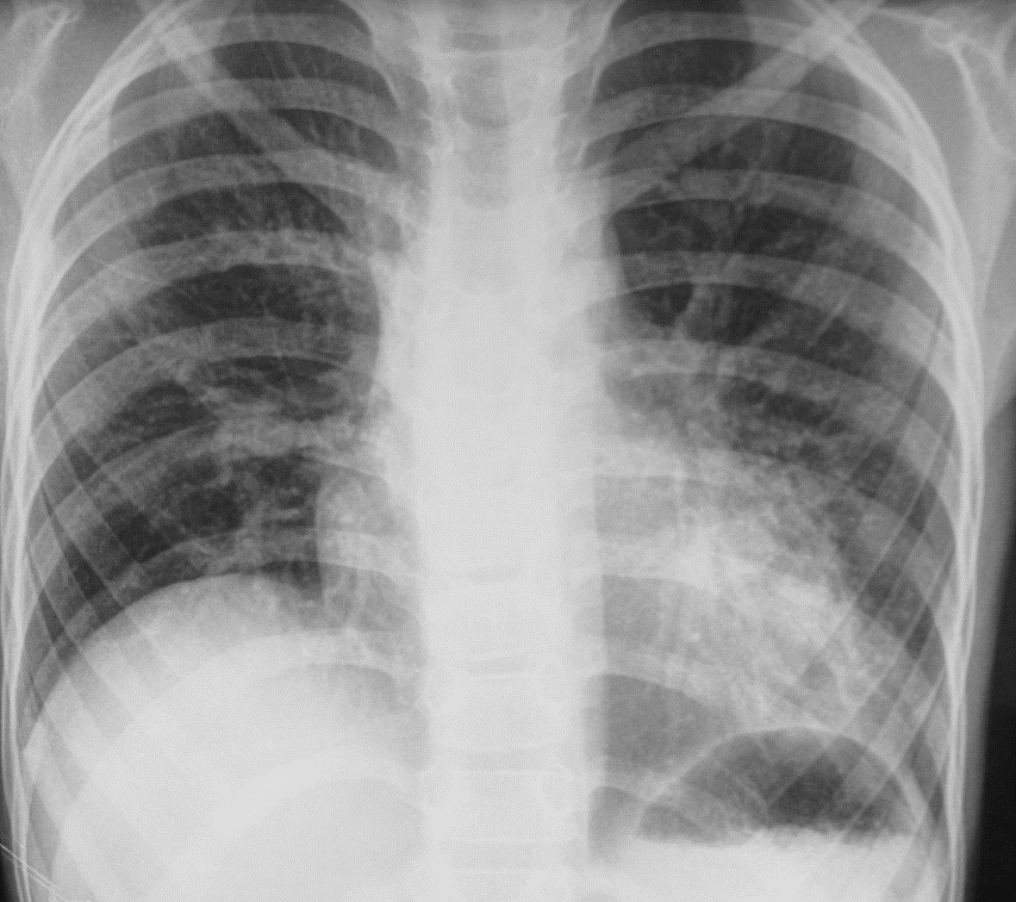
БА. В анамнезі бронхіоліт на двосторонній основі з ателектазами субсегментів правого і сегментів лівої легені
Notes:
БА-бронхиальная астма

Slide 42
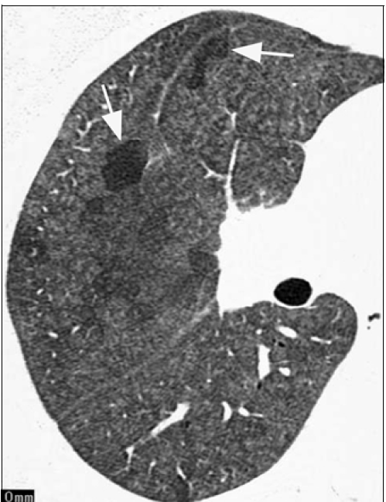
НRCT.
Гіперчутливий пневмоніт. Повітряні пастки (білі стрілки). Ніжні центролобулярні вогнища.

Slide 43
Фолікулярний бронхіоліт(ФБ)
досить часто розвивається у дітей і характеризується гіперплазією лімфоїдної тканини в стінках бронхіол аж до утворення лімфоїдних фолікулів. Лімфоїдна інфільтрація стінок бронхіол є основною причиною розвитку обструкції.
На думку ряду авторів, ФБ може бути складовою частиною інших бронхіолітів.
Джерело: http://meduniver.com/Medical/pulmonologia/262.html MedUniver

Slide 44
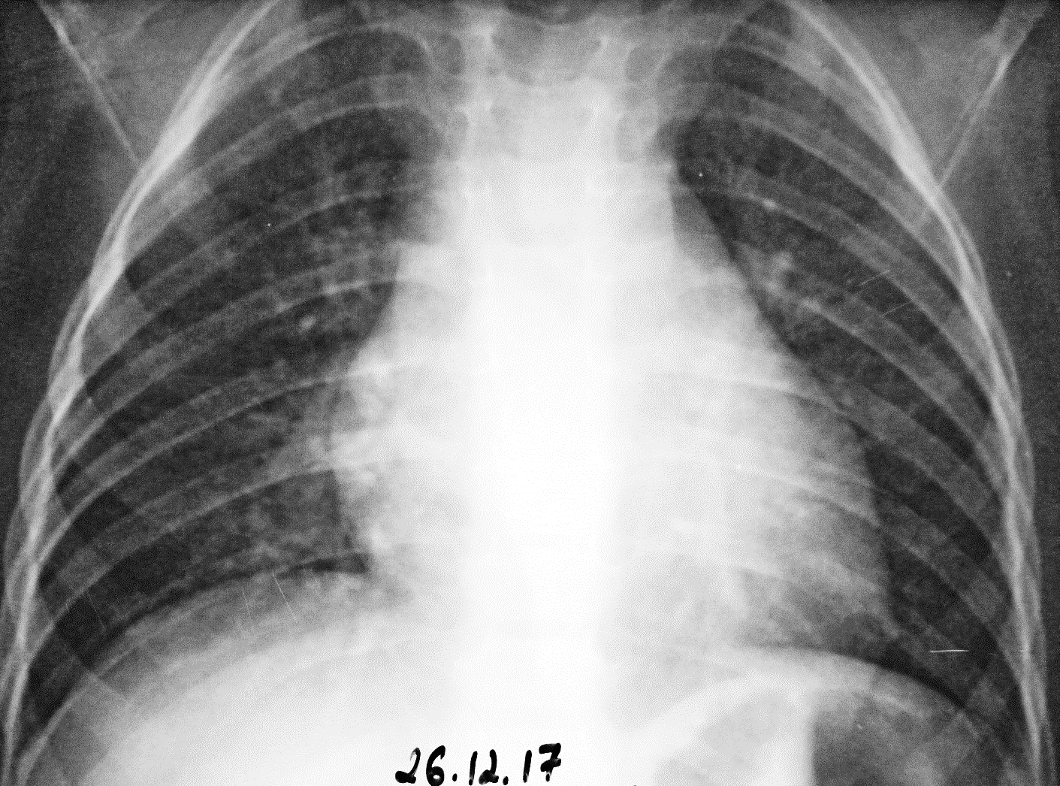
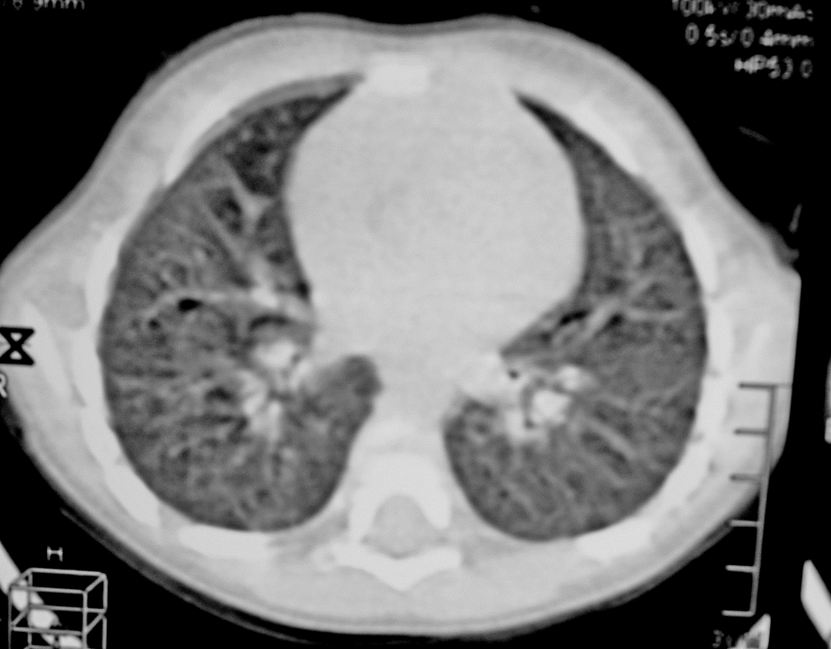
Правобічна вогнищева пневмонія первинна рентгенограма (зліва). HRCT цього ж пацієнта через 2тижні- бронхіоліт. Емфізема (знизу)
Notes:
Пациент находился в стационаре с 26.12.2017 по 11.01.2018 г. на адекватной антибиотикотерапии без динамики , в связи с чем 12.01.2018 г.
было выполнено КТ.

Slide 45
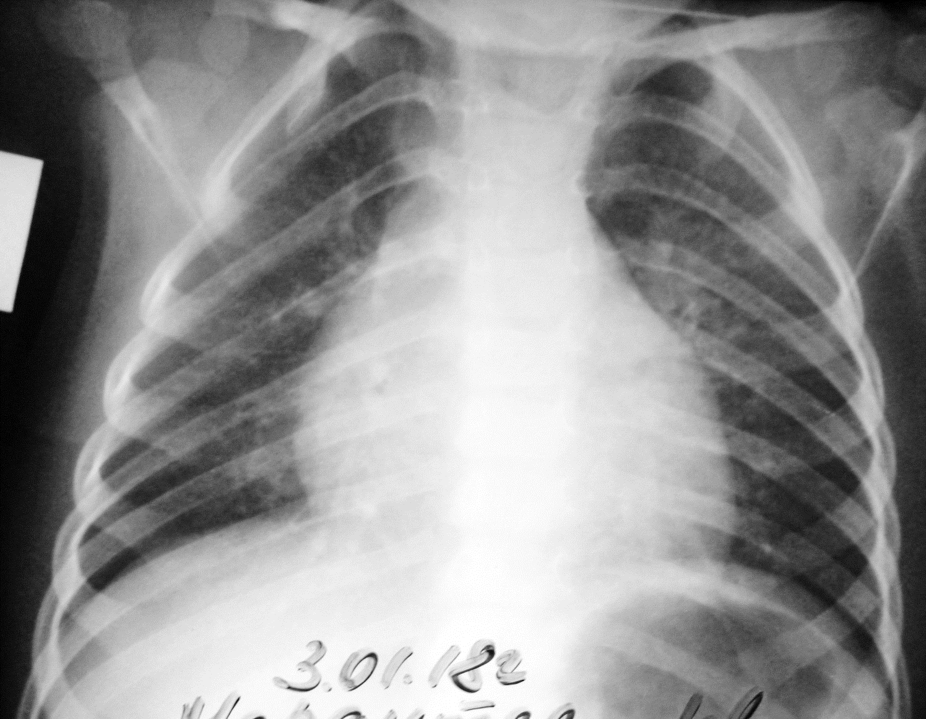
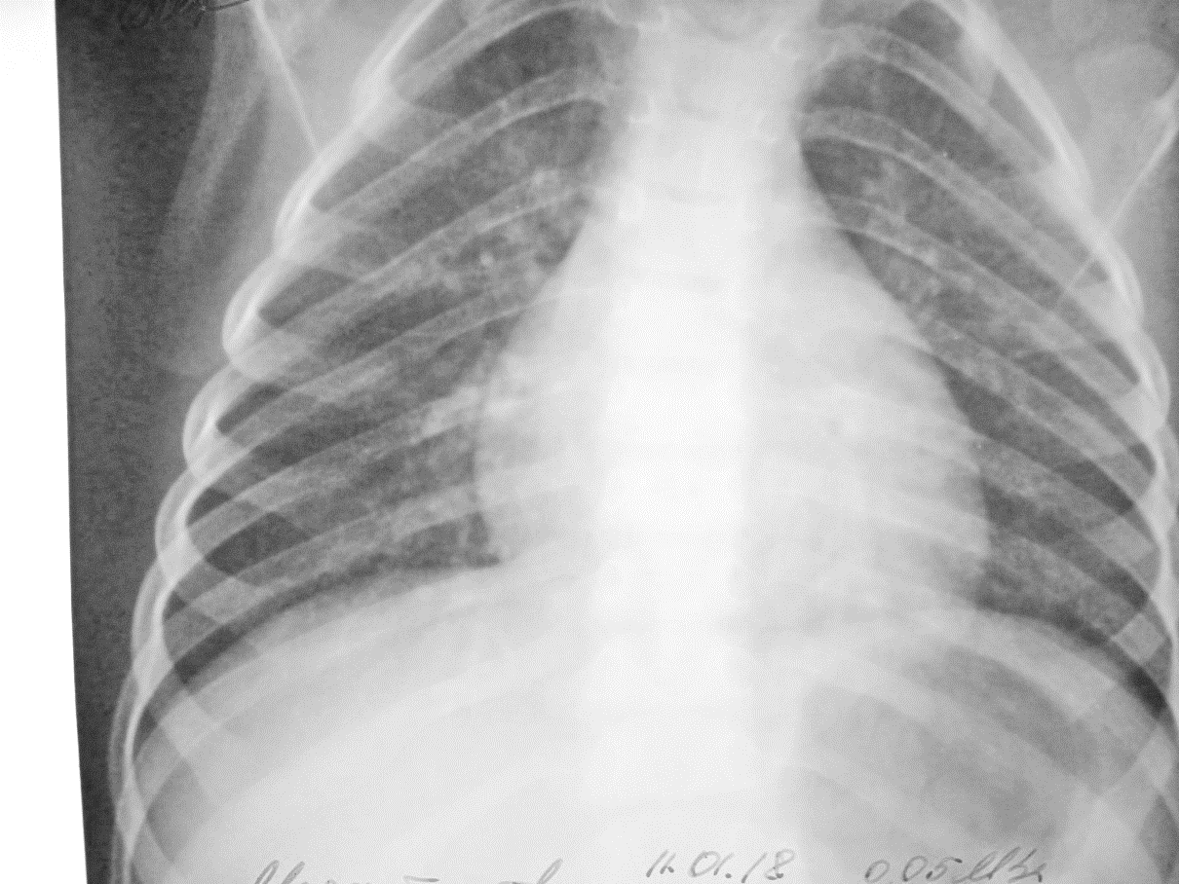
Дитина перенесла правобічну вогнищеву пневмонію, видимі сьогодні зміни обумовлені бронхіолітом.
Notes:
Находится на сегодняшний день в стационаре. КТ описано как норма. Необходимо дообследование . Микоплазма? Аденовирусная инфекция?

Slide 46
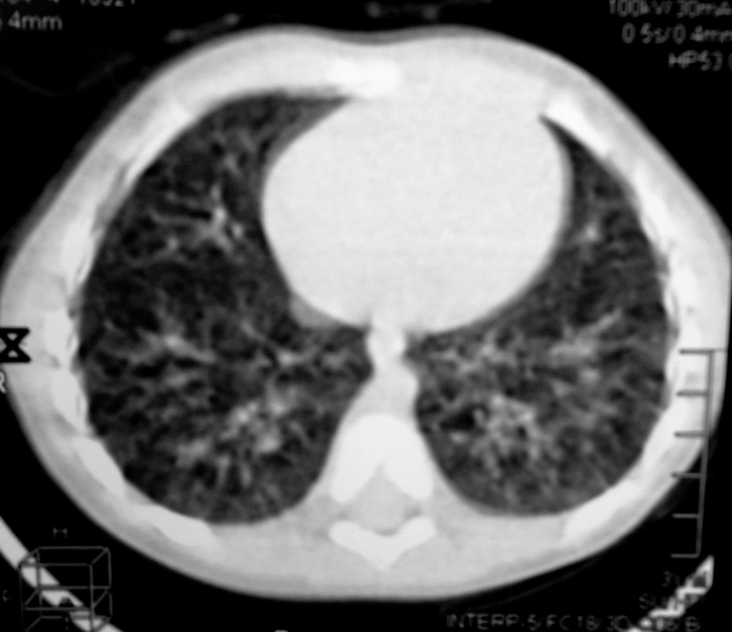
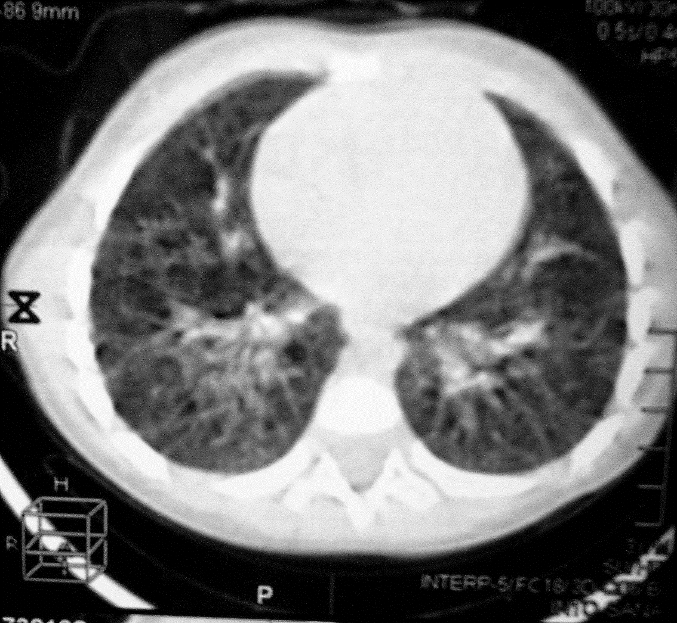
НRCT. Бронхіоліт.Дрібні вогнищеві тіні, Ділянки підвищеної прозорості чергуються з ділянками матового скла. Потовщені стінки дрібних бронхів. Емфізема.
Notes:
Сейчас дообследуем лабораторно на микоплазму, аденовирус, тор-группу.

Slide 47
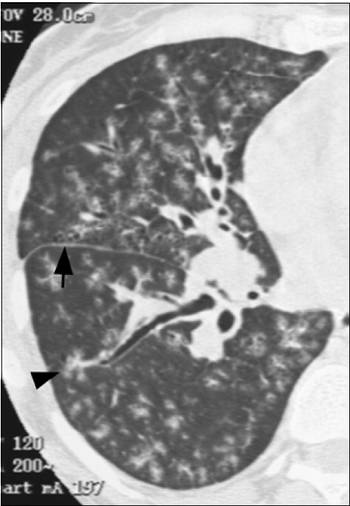
НRCT.
Ревматоїдний артрит і фолікулярний бронхіоліт. Множинні вогнищеві тіні по типу дерево-в бруньках(стрілка). Тонкостінні дрібні кісти.

Slide 48
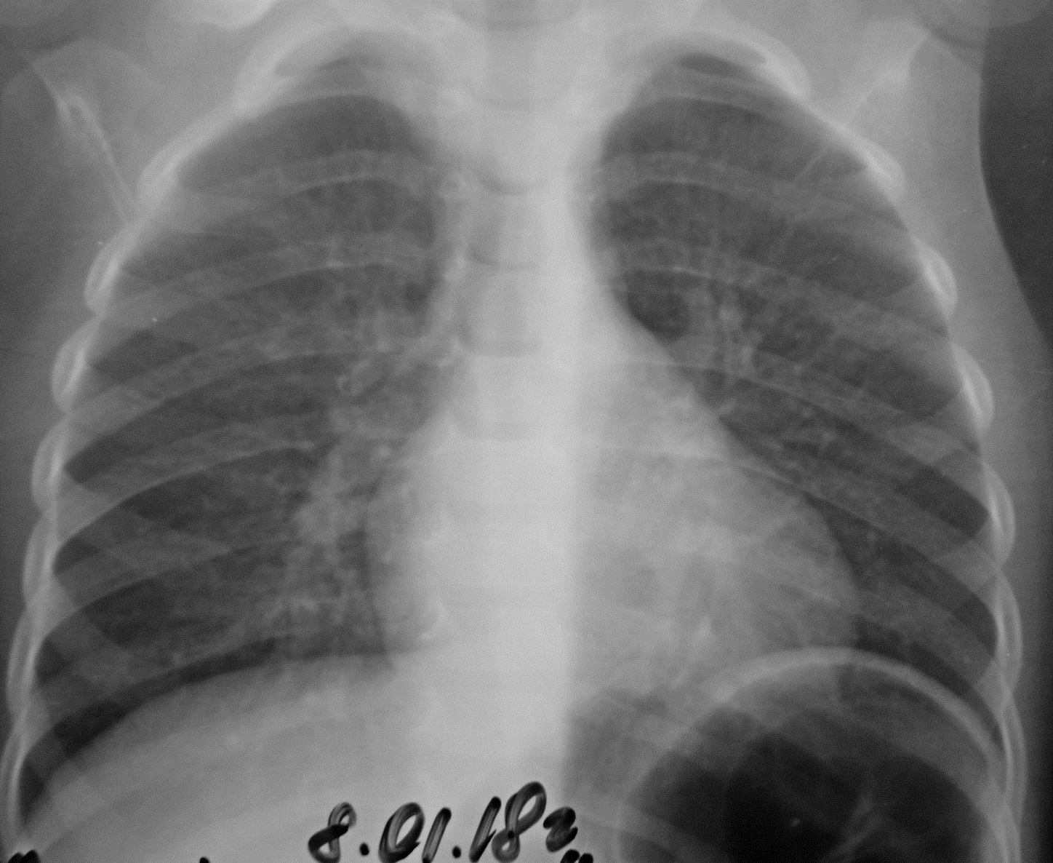
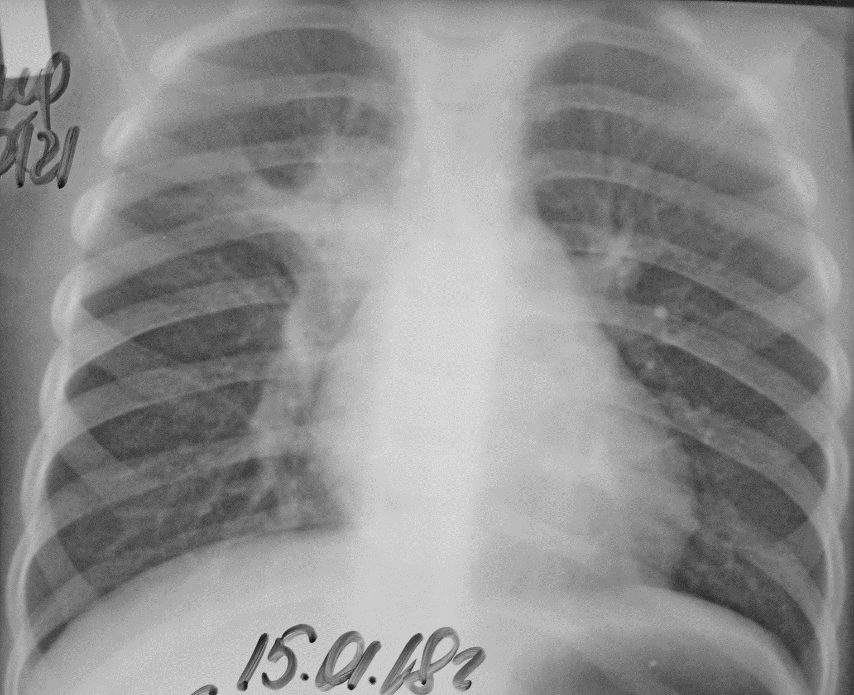
Правобічна вогнищева пневмонія (зліва) Сегментарний ателектаз (S2?) правої легені, посилення легеневого малюнка справа по ретикулярному типу. Ознаки запального вторинного бронхіоліту (Аденовірус? Мікоплазма?) (Праворуч).

Slide 49
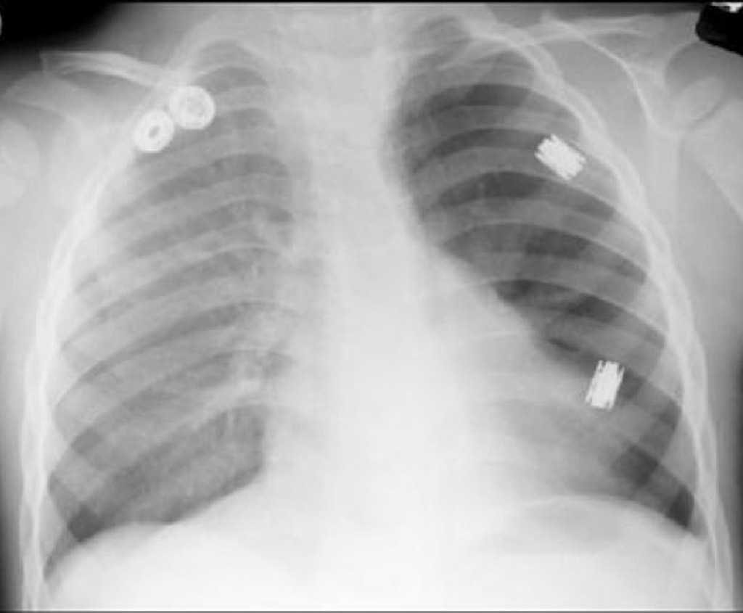
синдром Свеєр-Джеймс-Маклауда
Стан зазвичай слідує за вірусною респіраторною інфекцію, такою як аденовіруси або інфекція мікоплазменної пневмонії в дитинстві або ранньому дитинстві
Case courtesy of Dr Kimia Aubin, Radiopaedia.org, rID: 17704

Slide 50
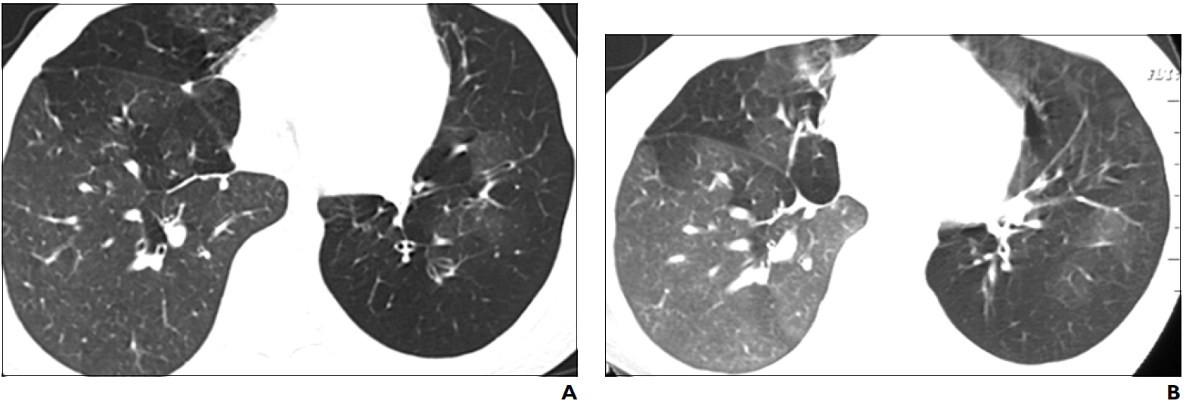
НRCT. Синдром Swyer-James Дитина 10 років.
А. Інспірація. Неоднорідне двостороннє зниження щільності легеневої тканини з обох сторін, пов'язане зі зменшенням легеневих судин. Циліндричні бронхоектази. Підвищення прозорості правої легені в передніх відділах.
В.Експірація. Підтверджує наявність повітряних пасток на двосторонній основі.

Slide 51

ДЯКУЮ ЗА УВАГУ!

